Slide 1
Výroba přírodní kosmetiky
Předmět: Řízení projektů, 2015
Tým AlterEko: Vedoucí - Michaela Dvořáková
Kronikář - Daniela Šmídová
Reflektor – Květa kupková
Reportér - Michaela Dvořáková
Průzkumník – Martin Prívara

Slide 2
Obsah
Cíle projektu
Business model Canvas
Harmonogram
Anketa
Webová stránka
Analýza dat
Vyhodnocení rizik
Závěrečné zhodnocení projektu

Slide 3
Cíle projektu
Návrh Start-up
kurzy výroby přírodní kosmetiky
Zmapování konkurence
Praha, Brno
Anketa
potenciál trhu
Závěry z výsledků ankety
minimální životaschopný produkt

Slide 5
Harmonogram

Slide 6
Webová stránka

Slide 7
Průzkum trhu – zájem o službu
Formou dotazníku
Celkem 12 otázek
Sběr dat probíhal od 26.11.2015 do 2.12.2015
Ankety se zúčastnilo celkem 183 respondentů
Dotazování osobní a přes službu Google Forms

Slide 8
Analýza dat - výsledky
O kurzy projevilo zájem 67 lidí (36,61 % ze souboru)
Z tohoto 85,07 % ženy a 14,93 % muži
Doba konání – největší zájem o večerní kurzy (Po-Pá) a víkendové kurzy (dopoledne, odpoledne)
Spíše by lidem vyhovovala série více kurzů
Nejpreferovanější výrobky – krémy (pleťové, tělové), šampon, tuhé mýdlo
Z nabízených doplňkových služeb zvítězily předpřipravené balíčky surovin pro výrobu konkrétního produktu a prodej surovin pro výrobu kosmetiky obecně
Přijatelná cena kurzu 500-800 Kč

Slide 9
Vyhodnocení rizik
Neúčast na společných poradách
Pouze 2 absence, z toho 1 hlášená, možnost reakce přerozdělením úkolů
Špatná komunikace
Postačila komunikace v hodinách, sdílení dokumentů bylo efektivní
Nespolehlivost členů týmu při plnění úkolů
Zpočátku nutnost přesné formulace úkolu, později aktivní nasazení členů týmu
Malý objem vyplněných dotazníků
Objem dostačující (183 odpovědí), ale spíše úzce profilovaní respondenti, chyběly kanály pro širší spektrum respondentů

Slide 10
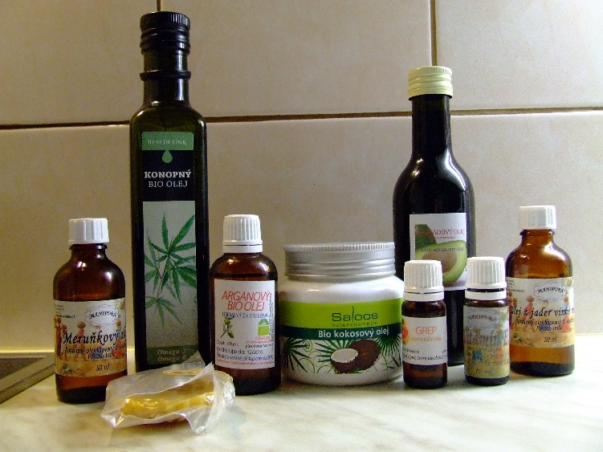
Závěrem...
Na základě ankety se dá soudit, že služba je perspektivní – našla by zákazníky
Velký ohlas ze strany respondentů
Disciplína týmu – pečlivost, spolehlivost

